Slide 1
«Атрибуты для театрализованной деятельности по сказке Ш. Перро «Красная Шапочка»
Ильина Марина Васильевна, воспитатель муниципального бюджетного дошкольного образовательного учреждения № 7 города Калуги

Slide 2
1 этап. Чтение сказки. Просмотр мультфильма. Беседа «Какие атрибуты нам понадобятся для театрализованной деятельности по сказке».

Slide 3
2 этап. Изготовление атрибутов из конструктора ТИКО
Костюм Красной Шапочки :
Корзина с пирожками
Фартук
Красная шапочка

Slide 4
Капор (шапка-капюшон) бабушки Красной Шапочки

Slide 5
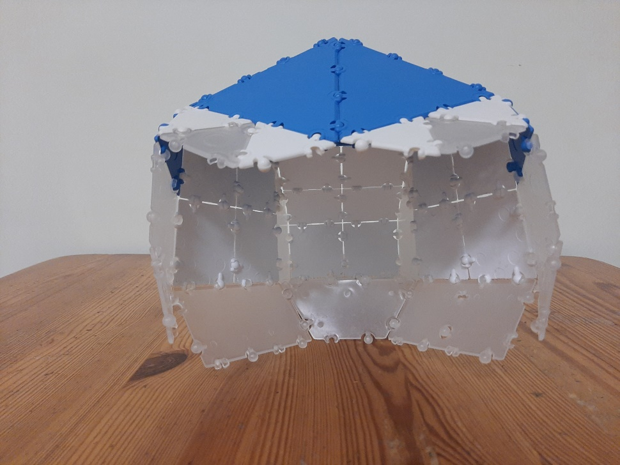

Slide 6
Маска Волка

Slide 8
Костюмы охотников:
Топор
Пояс
Ружье
Сумка на пояс с патронташем
Шапки

Slide 13
3 этап. Театрализованная деятельность

Slide 16
